Slide 1

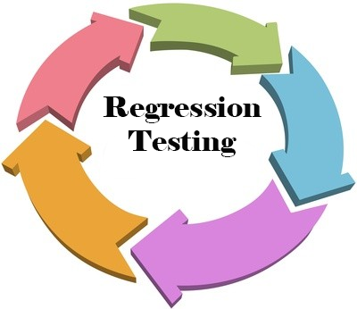
KIỂM THỬ HỒI QUY

Slide 2
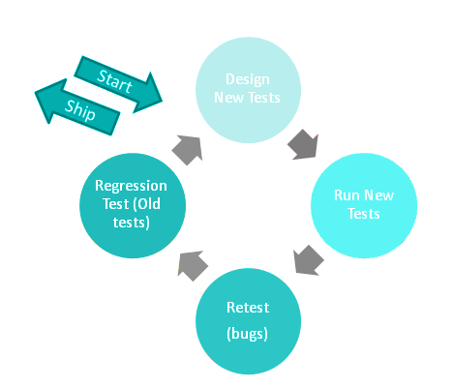
Khái niệm
Kiểm thử hồi quy là một loại kiểm thử phần mềm để đảm bảo rằng việc thay đổi chương trình hoặc code không làm ảnh hưởng đến các chức năng hiện có. Nó đảm bảo rằng các chức năng cũ vẫn hoạt động sau khi thêm mới chức năng vào phần mềm.

Slide 3
Những trường hợp cần kiểm thử hồi quy:
Khi có thay đổi yêu cầu về chức năng của phần mềm. Việc thay đổi yêu cầu chức năng cũng dẫn theo việc code thay đổi để đáp ứng yêu cầu mới
Khi có một tính năng mới được thêm vào phần mềm
Khi dev sửa xong bug
Khi khắc phục các vấn đề về hiệu năng
Thông thường kiểm thử hồi quy được thực hiện bởi các công cụ tự động để khắc phục lỗi, kiểm thử tương tự được thực hiện lặp đi lặp lại và sẽ rất tốn thời gian để thực hiện thủ công.

Slide 4
Ý nghĩa
Tìm ra những lỗi phát sinh do việc thay đổi hoặc thêm mới code.
Giúp chúng ta đảm bảo rằng mọi thay đổi như sửa lỗi hoặc bất kỳ cải tiến nào đối với module hoặc ứng dụng không ảnh hưởng đến code được kiểm tra hiện có.
Đảm bảo rằng các lỗi được tìm thấy trước đó không thể tạo được.
Kiểm thử hồi quy có thể được sử dụng bằng các tools test tự động
Giúp cải tiến chất lượng của sản phẩm.

Slide 5
Ví dụ
Khi chức năng phần mềm được thay đổi:
Giả sử có một ứng dụng quản lý sinh viên, phần mềm này có chức năng thêm, sửa, xóa sinh viên và tất cả các tính năng này đang hoạt động bình thường. Tuy nhiên khách hàng muốn thay đổi nút xóa thành toggle để enbale hoặc disable sinh viên. Việc thay đổi tính năng này phải được kiểm thử để đảm bảo rằng tính năng được thay đổi hoạt động bình thường và tất cả các tính năng cũ cũng được hoạt động bình thường. Quá trình này được gọi là kiểm thử hồi quy.

Slide 6
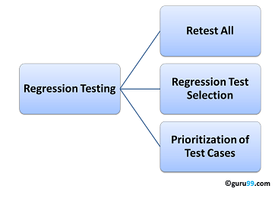
Các kỹ thuật kiểm thử hồi quy
Kiểm tra lại tất cả: Điều này giúp kiểm tra lại tính toàn vẹn của phần mềm từ trên xuống dưới.
Lựa chọn kiểm tra hồi quy: Phương pháp này cho phép nhóm chọn một lựa chọn đại diện cho các thử nghiệm sẽ xấp xỉ một thử nghiệm đầy đủ. Điều này đòi hỏi ít thời gian hoặc chi phí hơn nhiều so với bộ thử nghiệm đầy đủ
Ưu tiên cho trường hợp thử nghiệm: Với các trường hợp thử nghiệm hạn chế, hãy thử ưu tiên các thử nghiệm có thể ảnh hưởng đến cả bản dựng hiện tại và tương lai của phần mềm.

Slide 7



Một số công cụ dùng trong kiểm thử hồi quy
Ranorex Studio
Testim
Selenium
Quick Test Professional (QTP)
Rational Functional Tester (RFT)

Slide 8
Nguồn tham khảo
https://test.io/regression-testing/
https://vntesters.com/regression-testing-nightmare/
https://viblo.asia/p/kiem-thu-hoi-quy-regression-testing-la-gi-V3m5WAWxZO7?fbclid=IwAR0EW_p9EgrdyUc4kaz4tjjZCLsjcNPmuNWMHX7ZqSX0Sc9rPtN4SHA_EM8
https://viblo.asia/p/tim-hieu-ve-regression-testing-bJzKmjg6Z9N?fbclid=IwAR2hGPvT_GCP8oJE2naw0Tcyi_Iu5zikjO4hy444r_Duer28tkpcOQgi_UI
https://viblo.asia/p/overview-ve-regression-testing-vyDZODkxlwj?fbclid=IwAR17zNyB_RbOaD5E2laxeo8r0Uwq3SduYytYMPmbzM0apeVT0eeaVfY0HC8
https://www.guru99.com/regression-testing.html?fbclid=IwAR3zFe1Zbx4AcCDqcY1B2hEyYCVd00HTVAxRHH5c35TTp-QCCMMg11TfK1M

